Slide 1
Федеральное государственное бюджетное образовательное учреждение высшего профессионального образования «Красноярский государственный медицинский университет имени профессора В. Ф. Войно-Ясенецкого»
Кафедра травматологии, ортопедии и нейрохирургии с курсом ПО
Зав. кафедры: ДМН, Профессор Шнякин Павел Геннадьевич
Кафедральный руководитель: ДМН, Профессор Гатиатулин Равиль Рафаилович
Тема: Травматический шок.
Выполнил: Кл. ординатор 1 года обучения
Трутнев Александр Викторович

Slide 2
План
1) Определение
2) Этиология
3) Эпидемиология
4) Патогенез
5) Классификация
6) Клиническая картина
7) Диагностика
8) Лечение
9) Источники

Slide 3
Определение
Травматический шок – остро развивающееся и угрожающее жизни состояние, которое наступает в результате воздействия на организм тяжелой механической травмы.
Травматический шок – это первая стадия тяжелой формы острого периода травматической болезни со своеобразной нервно-рефлекторной и сосудистой реакцией организма, приводящей к глубоким расстройствам кровообращения, дыхания, обмена веществ, функций эндокринных желез

Slide 4
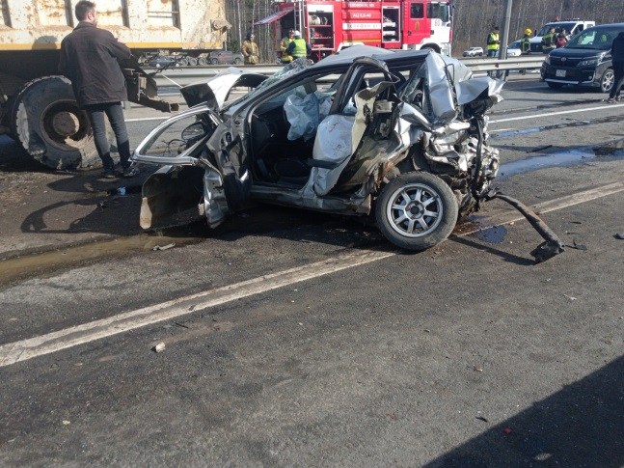
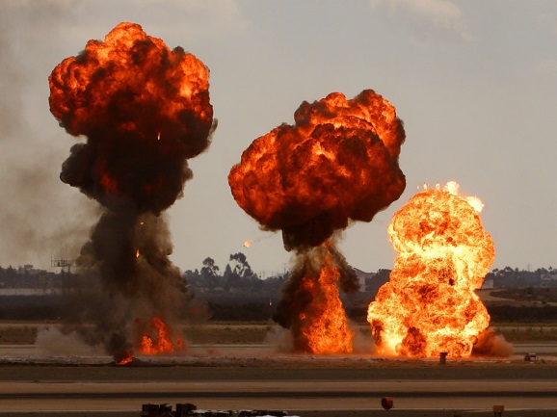
Этиология
Этиологические факторы шока включают в себя причину — основной фактор, определяющий специфику болезни, и условия — сопутствующие этому фактору, определяющие те или иные особенности развития шока в конкретной ситуации. Условия могут действовать на организм одновременно с причиной, с некоторым упреждением или отставанием. Вероятность шока, его последующее течение во многом зависят как от исходной реактивности организма, так и от ее изменения в ходе других патологических процессов, сопутствующих шоку.
Причинами травматической болезни, характеризующейся развитием шока в ее острой стадии, выступают: огнестрельные и взрывные ранения, падение с высоты, дорожно-транспортные происшествия и т.д.

Slide 5
Роль другой группы этиологических факторов–условий — в патогенезе шока определить в каждом конкретном случае очень сложно. Из наиболее значимых в этой группе можно выделить: предшествующее охлаждение организма, состояние голодания и стресса, длительную гипокинезию, алкогольное опьянение, возраст пострадавшего и др. К основным моментам патогенеза травматического шока следует отнести: интенсивную афферентную импульсацию из зоны повреждения, резорбцию физиологически активных веществ, образующихся при повреждении тканей, а также токсических продуктов их распада, гипоксию органов и тканей вследствие микроциркуляторных нарушений, нарушение различных видов обмена, кровопотерю.

Slide 6
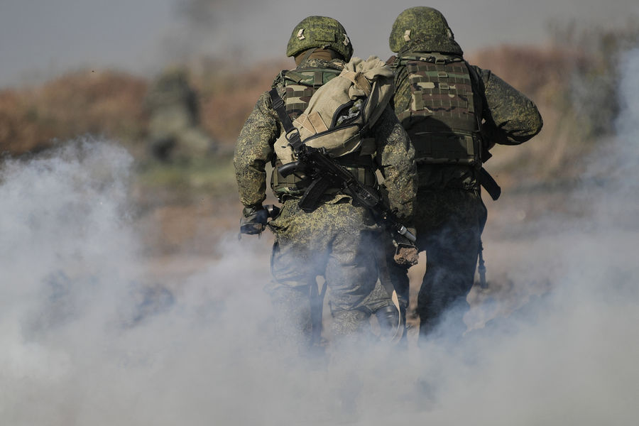
Эпидемиология
В период Великой Отечественной войны на Военно-Морском Флоте травматический шок наблюдался у 19 % раненых, причем легкие формы составили 13 % (Лущицкий М.А., 1977 г.). Частота шока у раненых на малых кораблях достигала 30 %, на эсминцах — 14—24 %, крейсерах и линкорах — до 15 %. При применении ракетно-ядерного оружия, сочетании механических повреждений с ожогами, переохлаждениями, баротравмой число раненых с травматическим шоком значительно возрастает.

Slide 7
Notes:
Мощная афферентная импульсация поступает в центральную нервную систему и вызывает здесь первоначально кратковременные явления разлитого возбуждения - эректильная фаза шока.
Вскоре возбуждение сменяется торможением, постепенно приобретающем разлитой характер. Возникает торпидная фаза шока, для которой характерно угнетение всех жизненно важных функций.
Развиваются острая сосудистая недостаточность, дыхательная недостаточность, нарушение обмена, деятельности желез внутренней секреции. Все это в свою очередь отрицательно сказывается на функции центральной нервной системы и отягчает течение травматического шока, создается "порочный круг".
Среди нарушений гемодинамики при торпидном шоке необходимо, прежде всего, упомянуть о падении артериального и венозного давления, уменьшении массы циркулирующей крови, рефлекторном спазме мелких сосудов.
Расстройства кровообращения и внешнего дыхания приводят к нарушению газообмена. Развивается циркуляторная и дыхательная гипоксия, от которой страдают в большей или меньшей степени все органы и ткани и особенно центральная нервная система, чувствительная к кислородной недостаточности.
В возникновении гипоксии при шоке, по-видимому, играют роль также нарушения ферментных систем тканевого дыхания.

Slide 8
Классификация
По течению травматического шока:
первичный – развивается в момент или непосредственно после травмы;
вторичный – развивается отсрочено, часто через несколько часов после травмы.

Slide 9
Классификация степени тяжести травматического шока по Keith
Степень тяжести шока | Уровень систол. АД мм. рт. ст. | Частота пульса в 1мин | Индекс Allgower* | Объём кровопотери (примерный)
I легкая | 100-90 | 80-90 | 0,8 | 1 литр
II ср. тяжести | 85-75 | 90-110 | 0,9-1,2 | 1-1,5 литра
III тяжёлая | 70 и менее | 120 и более | 1,3 и более | 2 и более

Slide 10
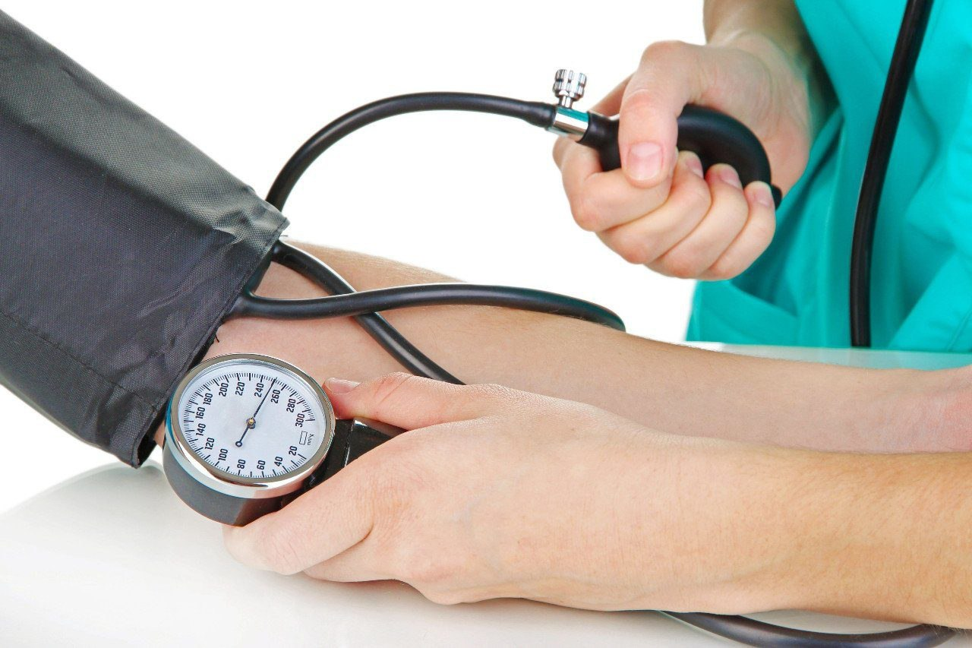
Артериальное давление - крайне важный показатель системной гемодинамики, косвенно характеризующий такие жизненно необходимые величины, как мозговой и коронарный кровоток. В частности, при систолическом артериальном давлении ниже 60 мм рт. ст. нарушается регуляция мозговых сосудов, вследствие чего объем мозгового кровотока начинает пассивно следовать за уровнем артериального давления.

Slide 11
Стадии травматического шока:
компенсированный – имеются все признаки шока, при достаточном уровне АД, организм способен бороться;
декомпенсированный – имеются все признаки шока и резко выражена гипотензия;
рефрактерный шок – вся проводимая терапия безуспешна.

Slide 12
Факторы риска: · быстрая кровопотеря; · переутомление; · охлаждение или перегревание; · голодание; · повторные травмы (транспортировка); · комбинированные повреждения с взаимным отягощением.
В динамике травматического шока большинство исследователей, начиная с Н.И. Пирогова, выделяют две стадии развития: эректильную (возбуждения) и торпидную (торможения), характеризующие, по существу, функциональное состояние центральной нервной системы.

Slide 13
Классификация травматического шока у детей (по Баирову Г.К.):
I легкий шок: наблюдается при травмах опорно-двигательного аппарата, тупой травме живота. У пострадавшего в течение нескольких часов после травмы стойко удерживается клиническая картина шока в стадии централизации кровообращения. В течение 2 ч проявляется эффект от терапии.
Клиника: психомоторное возбуждение или торможение, систолическое артериальное давление в пределах нормы для данной возрастной группы, напряженный пульс, тахикардия, снижение пульсового давления, бледность кожных покровов, они холодные на ощупь, цианотичный оттенок слизистых, ногтей. Уменьшение объема циркулирующей крови на 25%. Дыхательный алкалоз, метаболический ацидоз;

Slide 14
II среднетяжелый: обширное повреждение мягких тканей со значительным размозжением, повреждение костей таза, травматическая ампутация, перелом ребер, ушиб легких, изолированное повреждение органов брюшной полости. Через некоторое время с момента травмы происходит переход от стадии централизации кровообращения к переходной. После проведенной терапии эффект наблюдается в течение 2 ч, однако возможно волнообразное ухудшение состояния.
Клиника: заторможенность, снижение систолического артериального давления, частота пульса более 150% от возрастной нормы, слабого наполнения. Одышка, бледность кожных покровов, уменьшение объема циркулирующей крови на 35—45%;

Slide 15
III тяжелый: множественные травмы органов груди и таза, травматическая ампутация, кровотечение из крупных сосудов. В течение 1 часа после травмы развивается децентрализация кровообращения. Эффект от проведенной терапии проявляется после 2 ч или не проявляется вообще.
Клиника: заторможенность. Систолическое артериальное давление ниже возрастной нормы на 60%. Тахикардия, пульс нитевидный. Кожные покровы бледно-цианотичного цвета. Дыхание поверхностное, частое. Уменьшение объема циркулирующей крови на 45% от нормы. Кровоточивость тканей. Анурия;
IV терминальный: признаки претерминального (агонального) и терминального состояния.

Slide 16
Диагностика
Жалобы:
· боли в области воздействия травматического агента;
· головокружение;
· потемнение в глазах;
· сердцебиение;
· тошноту;
· сухость во рту.
Анамнез: механической травмы, которая привела к травматическому шоку.

Slide 17
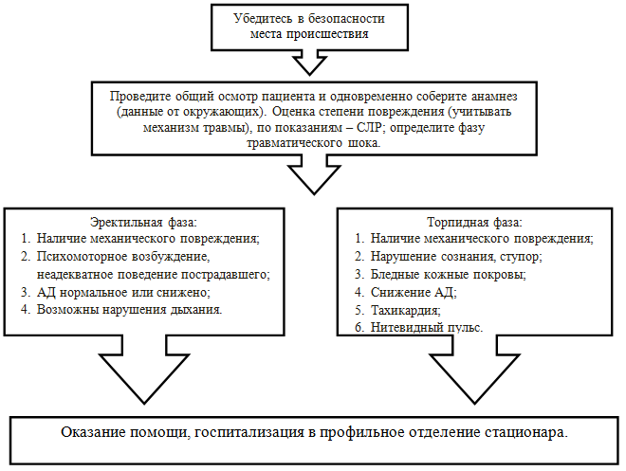

Slide 18
В стационаре
Лабораторные исследования: · общий анализ крови (при наличии признаков кровотечения возможна анемия (снижение гемоглобина, эритроцитов); · общий анализ мочи (изменений может не быть); · биохимический анализ крови (возможно повышение трансаминаз, С-реактивного белка. Для травмы живота характерно повышение билирубина, амилазы); · газы крови (возможны изменения при нарушении функции внешнего дыхания, снижение уровня кислорода менее 80 мм. рт. ст, повышение СО2 более 44 мм. рт. ст.); · коагулограмма (изменений может не быть, но при развитии коагулопатии возможны изменения, характерные для синдрома внутрисосудистого свертывания); · определение группы крови и резус принадлежности. Инструментальные исследования: · измерение АД; · обзорная рентгенография черепа, таза, конечностей, органов грудной клетки и брюшной полости в двух проекциях – определение наличия костной патологии; · ультразвуковое исследование плевральной и брюшной полостей – при наличии гематоракса, либо гемоперитонеума определяется жидкость в плевральной и брюшной полости на стороне поражения; · измерение ЦВД - резкое снижение наблюдается при массивной кровопотере; · диагностическая лапароскопия и торакоскопия - позволяет уточнить характер, локализацию; · бронхоскопия (при сочетанной травме поступление алой крови из бронха при повреждении легкого. Могут визуализироваться повреждения трахеи и бронхов); · ЭКГ (тахикардия, признаки гипоксии, повреждения миокарда); · КТ, МРТ (наиболее информативные методы исследования, позволяют наиболее точно определить место, характер повреждения).

Slide 19
Лечение на амбулаторном уровне
Немедикаментозное лечение: · оценить тяжесть состояния больного (необходимо ориентироваться на жалобы больного, уровень сознания, окраску и влажность кожных покровов, характер дыхания и пульса, уровень артериального давления); · обеспечить проходимость верхних дыхательных путей (при необходимости ИВЛ); · остановить наружное кровотечение. На догоспитальном этапе осуществляется временными способами (тугая тампонада, наложение давящей повязки, пальцевое прижатие непосредственно в ране или дистальнее нее, наложение жгута и т.д.). Продолжающееся внутреннее кровотечение на догоспитальном этапе остановить практически невозможно, поэтому действия врача скорой помощи должны быть направлены на скорейшую, бережную доставку больного в стационар; · уложить больного с приподнятым ножным концом на 10-45%, положение Тренделенбурга; · наложение повязок, транспортная иммобилизация, при напряженном пневмотораксе – плевральная пункция, при открытом пневмотораксе – перевод в закрытый; · доставка в стационар с мониторированием сердечного ритма, дыхания, АД. При недостаточной перфузии тканей использование пульсоксиметра неэффективно.

Slide 20
Лечение на амбулаторном уровне
Медикаментозное лечение:
· ингаляция кислорода;
· сохранить или обеспечить венозный доступ – катетеризация вен;
· прервать шокогенную импульсацию (адекватное обезболивание):
Диазепам 0,5% 2-4 мл + Трамадол 5% 1-2 мл;
Диазепам 0,5% 2-4 мл + Тримеперидин 1% 1мл;
Диазепам 0,5% 2-4 мл + Фентанил 0,005% 2 мл.
Детям:
c 1 года Трамадол 5% 1-2 мг/кг;
тримеперидин 1% до 1 года не назначается, далее 0,1 мл/год жизни, Фентанил 0,005% 0,05 мг/кг.

Slide 21
Лечение на амбулаторном уровне
Нормализация ОЦК, коррекция метаболических расстройств: при неопределяемом уровне артериального давления скорость инфузии должна составлять 250-500 мл в минуту. Внутривенно вводят 6% раствор декстрана. При возможности выбора отдают предпочтение 10% или 6% растворам гидроксиэтилкрахмала. Одномоментно можно переливать не более 1 литра подобных растворов. Признаками адекватности инфузионной терапии является то, что через 5-7 минут появляются первые признаки определяемости АД, которые в последующие 15 минут повышаются до критического уровня (САД 90 мм рт. ст.). При шоке легкой и средней степени, предпочтение отдается кристаллоидным растворам, объем которых должен быть выше объема потерянной крови, так как они быстро покидают сосудистое русло. Вводят 0,9 % раствор натрия хлорида, 5% раствор глюкозы, полиионные растворы – дисоль или трисоль или ацесоль. При неэффективности инфузионной терапии вводят 200 мг допамина на каждые 400 мл кристаллоидного раствора со скоростью 8 - 10 капель в 1 минуту (до уровня САД 80-90 мм. рт. ст.). Использование вазопрессоров (допамина) при травматическом шоке без восполненной кровопотери считается грубой лечебной ошибкой, так как это может привести к ещё большему нарушению микроциркуляции и усилению метаболических нарушений. С целью увеличения венозного возврата крови к сердцу и стабилизации клеточных мембран внутривенно вводят одномоментно до 250 мг преднизолона. Детям инфузионная терапия проводится кристалоидными растворами 0,9% раствор натрия хлорида в дозе 10-20 мл/кг. Преднизолон вводится согласно возрастной дозе (2-3 мг/кг).

Slide 22
Лечение на стационарном уровне
Выполнение этапов амбулаторной помощи (проверить, выполнить, что не выполнено, выполнить окончательную остановку кровотечения, иммобилизацию переломов при помощи аппаратов наружной фиксации)
Диагностический поиск по показаниям (УЗИ по fast протоколу, R-графия, МСКТ, лапароскопия и тд.)
Течение травм по damage control

Slide 23
Источники
Национальное руководство по скорой помощи. Верткин А.Л. Москва 2019г.;
Алгоритмы действий врача службы скорой медицинской помощи Санкт-Петербурга. Афанасьев В.В., Бидерман Ф.И., Бичун Ф.Б., Санкт-Петербург 2019 г.;
Рекомендации по оказанию скорой медицинской помощи в Российской Федерации. Под ред. Мирошниченко А.Г., Руксина В.В. СПб., 2020 г.;
Руководство по скорой медицинской помощи. Багненко С.Ф., Верткин А.Л, Мирошниченко А.Г., Хабутия М.Ш. ГЭОТАР-Медиа, 2006 г.
Клинические протоколы МЗ РК – 2018
Волков М.В., Гурьев В.Н., Каверин Н.М. и др. Актуальные вопросы специализированной догоспитальной помощи при множественной сочетанной травме. Сочетанная травма М 1981; 38-43
Соколов В.А. Множественные и сочетанные травмы: практическое руководство. М ГЭОТАР-Медиа 2004; 62
Ахмерова Р.И. Неотложные состояния:учебно-методическое пособие для вузов. Москва.2011. – 215 с
Киреев С.С., Токарев А.Р. Гипоксия при артериальной гипертензии (обзор литературы) // Вестник новых медицинских технологий. 2016 . Т. 23, № 4. С.328-342.
Агненко С.Ф., Стожаров В.В., Мирошниченко А.Г.и др. Дорожно-транспортный травматизм: Алгоритмы и стандарты оказания скорой медицинской помощи пострадавшим в ДТП (догоспитальный этап). — СПб.: ИПК КОСТА», 2007. — 380 с.

